Slide 1
Diseño de Bases de Datos
Notes:
‹#›
‹#›

Slide 2
Introducción
El modelo físico (relacional) representa a una BD como una colección de archivos denominados tablas. Cada tabla se denomina relación y está integrada por filas y columnas. Cada fila se denomina tupla y cada columna representa un atributo.
Notes:
‹#›
‹#›

Slide 3



Conversión de entidades
Cada entidad se transforma en una tabla.
Nombres
DNI
Calle
Nro.
Piso (0, 1)
Dpto. (0, 1)
Alumno
Alumno= (dni, nombres,calle, nro, piso?, dpto?)
Notes:
‹#›
‹#›
Notas:
Explicar qué sucede cuando una entidad tiene más de un identificador.
Explicar concepto y notación de clave primaria de una tabla.
Explicar notación usada para atributos no obligatorios

Slide 4
Conversión de Relaciones
Una relación puede o no ser una tabla.
Que R sea una tabla o no depende de la cardinalidad de la relación.
?
R
?
Notes:
‹#›
‹#›

Slide 5
Conversión de Relaciones
atA
atB
IdB
IdA
A
R
B
(0,1)
(1,1)
B=(idB,idA(fk), atB)
A=(idA,atA)
atA
IdB
atB
IdA
A
R
B
(1,1)
(1,1)
B=(idB,idA(fk),atB) ó B=(idB,atB)
A=(idA,atA) A=(idA, idB(fk),atA)
Notes:
‹#›
‹#›
Notas:
Explicar concepto de clave foránea.
Explicar en el 1er caso porque no conviene representar R agregando idB como clave foránea en la tabla A

Slide 6
Conversión de Relaciones
atA
atB
IdB
IdA
A
R
B
(0,1)
(0,1)
B=(idB,atB)
A=(idA,atA)
R=(idA,idB) o R=(idA,idB)
Notes:
‹#›
‹#›

Slide 7
Conversión de Relaciones
atA
atB
IdB
IdA
A
R
B
(1,1)
(0,n)
(1,n)
A=(idA,idB(fk),atA)
B=(idB,atB)
atA
atB
IdB
IdA
A
R
B
(0,1)
(0,n)
(1,n)
A=(idA,atA)
B=(idB,atB)
R=(idA,idB)
Notes:
‹#›
‹#›

Slide 8
Conversión de Relaciones
atR
IdB
atB
IdA
A
R
B
(1,n)
(1,n)
(0,n)
(0,n)
A=(idA)
B=(idB,atB)
R=(idA,idB,atR)
Notes:
‹#›
‹#›
Notas:
Explicar cuando incluir el atributos atR como parte de la clave primaria de R
Ejemplo de Producto/Venta
Ejemplo de Empleado/Area

Slide 9
Conversión de Relaciones
codigo_materia
(0,n)
Es correlativa de
Materia
R12
(0,n)
Tiene correlativa a
R12 = (Código_Materia, Código_Materia_Correlativa)
Notes:
‹#›
‹#›
‹#›

Slide 10
Modelado Físico
¿Pasamos el modelo lógico propuesto al físico?
Notes:
‹#›
‹#›

Slide 11
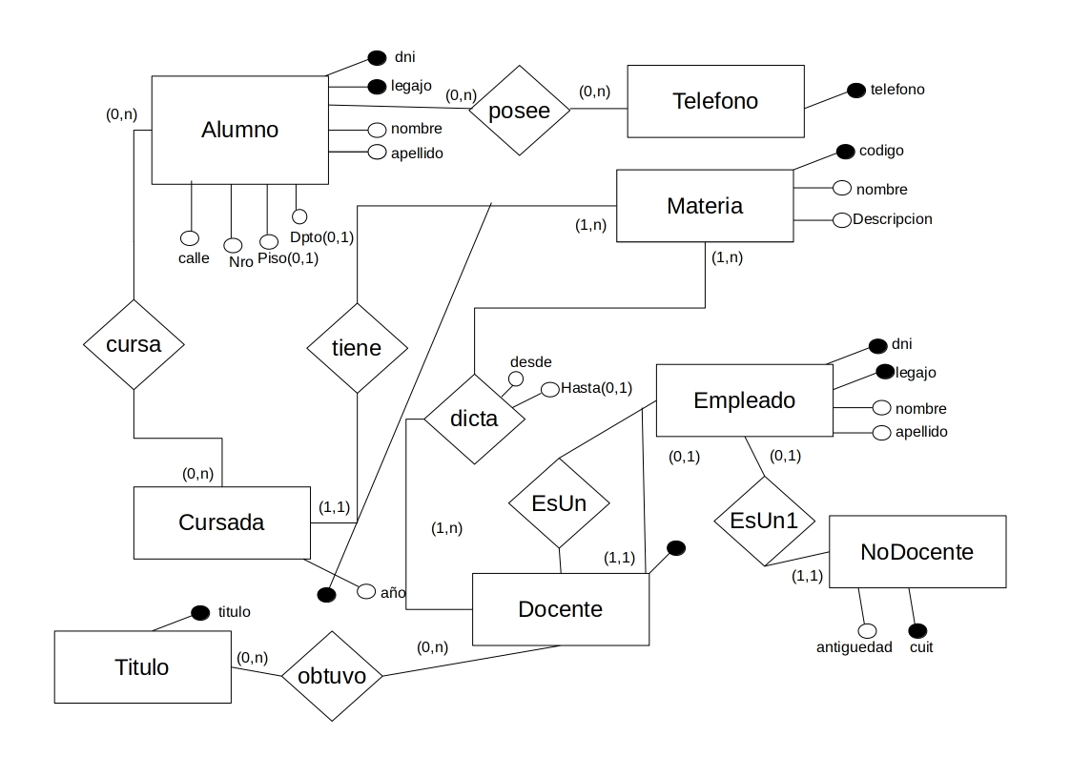
Modelo Lógico

Slide 12
Modelo Físico Final
Alumno = (dni, legajo,nombre,apellido,calle, nro,piso?, dpto?)
Telefono = (telefono)
Materia = (codigo, nombre, descripcion)
Cursada = (año, codigo (fk))
Empleado = (dni, legajo, nombre, apellido)
Docente = (dni)
NoDocente = (cuit, dni(fk), antiguedad)
Titulo = (titulo)
Obtuvo= (dni(fk), titulo(fk))
posee = (dni(fk), telefono(fk))
dicta = (codigo(fk), dni(fk), desde, hasta?)
cursa = (dni(fk), (año, codigo) (fk) )
Notes:
‹#›
‹#›

